Slide 2
1. Vai trò của sản phẩm công nghệ trong đời sống

Slide 3
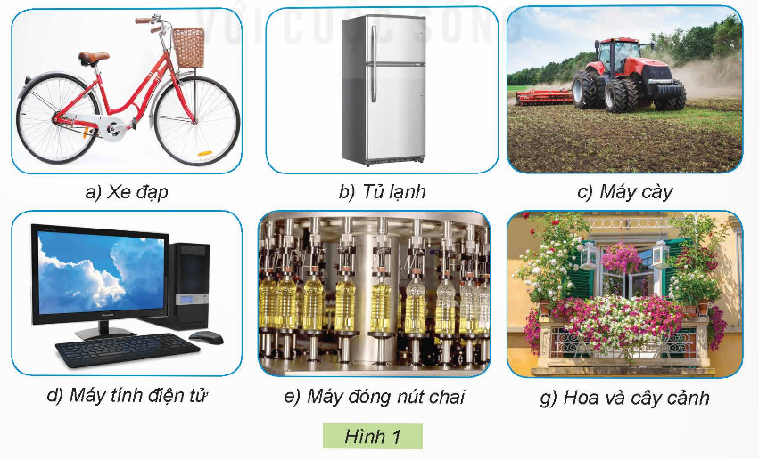
Quan sát các sản phẩm công nghệ trong Hình 1 và cho biết chúng có vai trò như thế nào trong đời sống.

Slide 4
Sản phẩm công nghệ có vai trò quan trọng trong nhiều lĩnh vực của đời sống. Chúng góp phần mang lại sự tiện nghi, đáp ứng các nhu cầu đa dạng của con người. Nhờ sử dụng sản phẩm công nghệ, năng suất lao động được nâng cao. Ngoài ra, sản phẩm công nghệ còn giúp xử lí các vấn đề môi trường, tạo ra môi trường sống trong lành và thuận tiện cho con người.

Slide 5
Trò chơi: “Hiểu ý đồng đội”
Mỗi đội đứng xếp thành hàng dọc quay mặt xuống phía lớp.
+ HS 1: đứng cuối hàng, có nhiệm vụ nghĩ ra tên 1 sản phẩm công nghệ rồi dùng ngón tay viết lên lưng HS 2 (bạn đứng trước mình).
+ HS 2 dùng ngón tay viết tên sản phẩm công nghệ lên lưng HS 3 (bạn đứng đầu hàng. HS 3 viết mô tả của sản phẩm đó lên bảng rồi giơ lên cho các bạn dưới lớp đoán tên đó là sản phẩm gì.
+ Trong 4 phút, đội nào có số sản phẩm được đoán đúng nhiều nhất sẽ là đội chiến thắng.

